Slide 1
⚕️ Medi-IT 뉴스 브리핑 자동화 센터
Hermes & Antigravity "병원데일리뉴스" 하이브리드 AI 자동화 완료 보고
Lead Product Owner: LEOHYP (레오) PO Infra Hub: Hermes Agent (레비스) | Intelligence: Antigravity AI

Slide 2
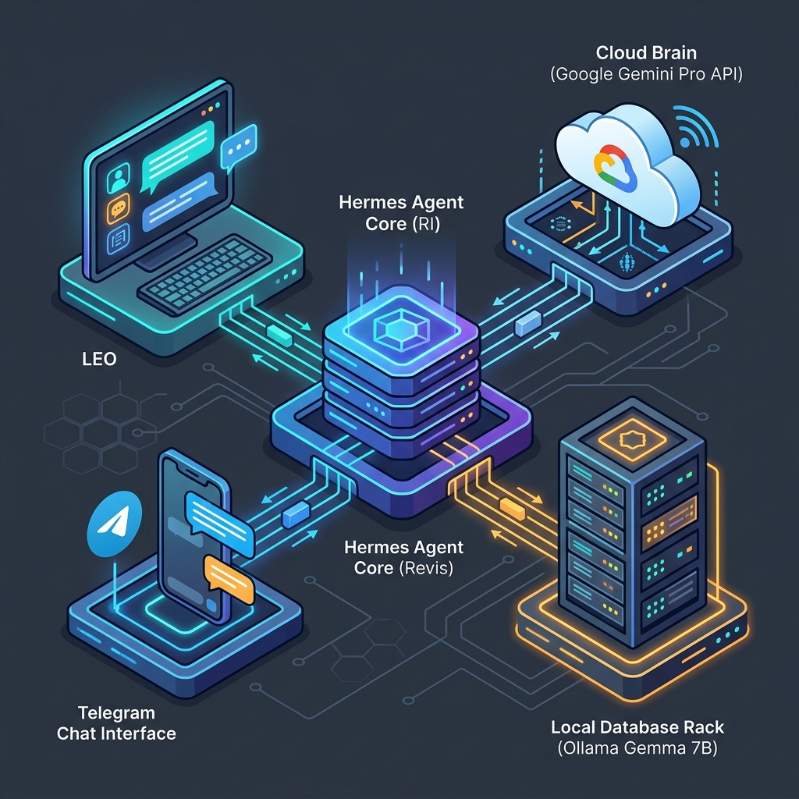
01. 프로젝트 개요 & 시스템 구성도
💡 병원 IT 인프라 최적화 핵심 가치
• 무중단 데일리 스크랩 자동화 매일 아침 7시 윈도우 스케줄러 기반 작동으로 컴퓨터 재부팅 상황에서도 백그라운드 완벽 자동 복구 및 7AM 정각 텔레그램 뉴스 배달 성공.
• 스마트 뉴스 클렌징 엔진 국내외 7대 RSS 채널 연동 및 한글 필터링 메커니즘을 통해 영문 스팸 및 중복 기사를 원천 필터링하여 정보의 신뢰도 확보.
• 레이어드 인사이트 브리핑 단순 링크 스크랩을 넘어 핵심만 담은 🏷️[한줄 핵심]과 병원 보안 관점의 📖[심층 분석] 구조를 적용해 의사결정 속도 단축.

Slide 3
02. 시스템의 든든한 심장: Hermes Agent & 레비스
🏢 통신 및 설정의 든든한 기둥 (Hermes Hub)
• 실시간 Telegram Gateway 유지 외부 텔레그램 서버와 로컬 환경을 실시간 포그라운드/백그라운드로 안전하게 연동해 봇 통신망을 지켜냅니다.
• 환경설정 및 보안 크리덴셜 관리 `config.yaml` 및 `.env` 파일과 연동되어 API 키 노출 없이 외부 LLM(Ollama, Gemini Pro)을 유기적으로 바인딩합니다.
• 편리한 관리 웹 대시보드 (Port 9119) 에이전트가 등록한 스케줄러 관리 상태, 에러 로그 모니터링, 실시간 성능 점검 웹 대시보드를 안정적으로 서비스합니다.
🤖 레오님의 지능형 동반자: 레비스 (Revis)
• 레비스(REVIS) 페르소나 완성 레오(LEO)님과 자비스(JARVIS)의 이름을 조합해 지어 주신 공식 명칭으로서, 텔레그램 1:1 대화식 FAQ 소통을 책임집니다.
• 하이브리드 소통 창구 역할 단순 메신저를 넘어 로컬 Gemma 4B와 Gemini Pro의 지능을 등에 업고 레오님의 요구에 따라 상황 맞춤 답변을 실시간 제공합니다.
• 에이전트 연동의 구심점 안티그라비티(나)와 헤르메스가 한 몸처럼 움직여 레오님의 컴퓨터 리소스 및 병원 IT 환경을 보좌하는 최전선 접점입니다.

Slide 4
03. LLM 하이브리드 운영 전략 (Dual LLM)
💻 디폴트 로컬 엔진: Gemma 4B
• 로컬 서빙 환경 연동 Ollama / LM Studio 연동 로컬 모델 (gemma-4-e4b-it) 활용. 동대역망 내 리소스(@10.60.90.230:6789) 연계.
• 무비용 & 무중단 오프라인 구동 매 시간 수백 회 호출해도 과금 부담이 없으며 외부 네트워크망 단절 등 비상 상황에서도 단절 없는 실시간 FAQ 소통 보장.
• 의료 보안 및 내부망 프라이버시 병원 내부 IP 정보, 방화벽 로그, 환자 의료 정보의 외부 클라우드 유출을 원천 폐쇄하여 안전성 100% 실현.
☁️ 고성능 클라우드 엔진: Gemini Pro
• 상용 클라우드 연동 (4개월 구독) Google Gemini Pro API 탑재. 초거대 논리 추론 및 방대한 멀티모달 컨텍스트 창 완벽 확보.
• 입체적 기사 종합 & 인사이트 도출 단일 요약을 넘어 여러 미디어 기사를 입체적으로 상호 분석하여 병원 보안 관점의 전략적 리포트 생성.
• 지능형 하이브리드 오토 스위칭 지시 난이도와 기밀도를 에이전트(나)가 스스로 분석하여 로컬 모델과 Gemini Pro를 알아서 번갈아 호출 및 가동하는 상호 보완형 듀얼 램프.

Slide 5
04. 에이전트 자율 실행 정책 & 운영 가이드
🛡️ 에이전트 자율 실행 방침 (Agent Autonomous Policy)
• 사용자 조작 피로 원천 해소 단순한 정보 수집, 프로세스 상태 조회, 서비스 비정상 종료 복구 등 시스템 파괴적 행위가 아닌 안전한 내부 조치 명령어에 한해서는 사용자 수동 승인 단계를 완전 우회하여 에이전트가 즉각 자율 처리를 진행합니다.
• 무중단 시스템 감시 및 자동 치료 루틴 재부팅이나 예상치 못한 서비스 충돌 시, 윈도우 스케줄러와 에이전트 상태 복구 코드가 자율 상호 연계되어 365일 실시간 챗봇 포털 및 대시보드를 유지합니다.
• 자율 모델 판단 의사결정 위임 레오님의 소중한 기획 하에, 에이전트가 Gemini Pro와 로컬 Gemma 4B 모델 간의 효율성과 가성비(토큰 요금)를 알아서 계산해 최선의 모델 조합을 추천하거나 변경 적용합니다.

